Slide 1



Pertemuan ke-7
DEMOKRASI
Pelaksanaan di Indonesia

Slide 2
Demokrasi di Indonesia
Bangsa Indonesia berdemokrasui sejak dulu
Demokrasi Indonesia adalah Demokrasi Pancasila
Perkembangan demokrasi di Indonesia
Periode 1945 – 1959 : Demokrasi Parlementer
(demokrasi konstitusional)
2. Periode 1959 – 1965 : Demokrasi Terpimpin
3. Periode 1965 – 1998 : Demokrasi Pancasila
4. Periode 1998 – skrg : Demokrasi Pancasila
9/10/2015
Revisi 01 Pendidikan Kewargangaraan
2

Slide 3
Prinsip Demokrasi Pancasila
Kedaulatan di tangan rakyat
Pemerintahan berdasarkan hukum
Perlindungan terhadap HAM
Pengambilan keputusan atas dasar musyawarah mufakat
Tidak ada dominasi mayoritas maupun tirani minoritas
Peradilan yang merdeka, tidak terpengaruh lembaga lain
Orsos, orpol berfungsi sebagai penyalur
Pelaksanaan Pemilu yang Luber
Keseimbangan antara hak dan kewajiban
Kebebasan disertai tanggung jawab terhadap Tuhan, diri, masyarakat, dan negara
9/10/2015
Revisi 01 Pendidikan Kewargangaraan
3
3

Slide 4
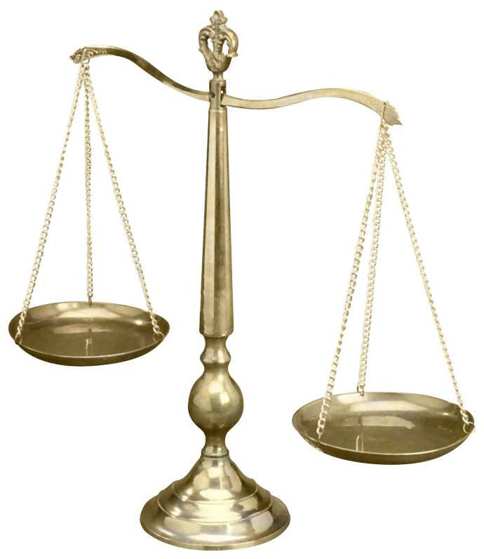
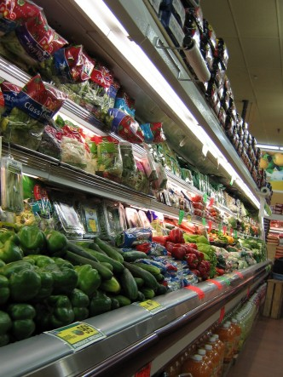
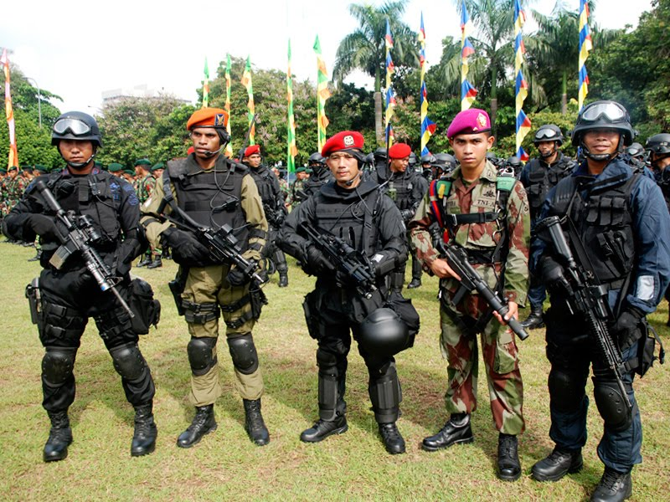
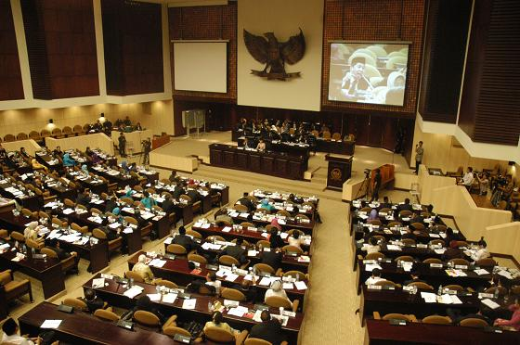
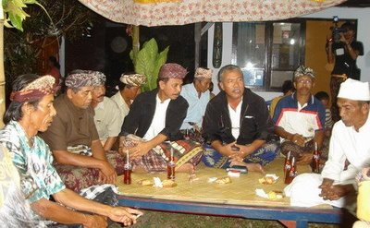
Demokrasi dilaksanakan di segala bidang
Hukum
Demo krasi
Hankam
Ekonomi
Politik
Sosbud

Slide 5
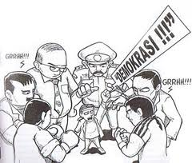
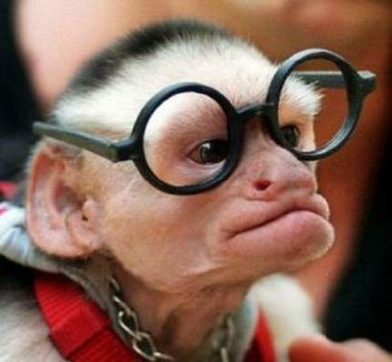
Kasihan yang kecil

Slide 6
PENDIDIKAN DEMOKRASI
Sikap demokratis harus dimasyarakatkan
baik melalui media pendidikan formal, non-formal, maupun informal.
Pendidikan demokrasi bertujuan mempersiapkan warga negara agar bersikap dan berperilaku demokratis.

Slide 7
Buatlah rancangan pendidikan demokrasi !!
Diskusikan dan presentasikan !!!

